Slide 1
KT-15p
Bảng NCC (Nhà cung cấp): MaNCC (Mã nhà cung cấp), TenNCC (Tên nhà cung cấp), Diachi (Địa chỉ), SDT (Số điện thoại).
Bảng NHANVIEN (Nhân viên): MaNV (Mã nhân viên), TenNV (Tên nhân viên), Chucvu (Chức vụ), Score( Điểm chuyên cần), Salary
Bảng THUOC (Thuốc): Mathuoc (Mã thuốc), Tenthuoc (Tên thuốc), DVtinh (Đơn vị tính), Soluong (Số lượng).
Bảng HDNHAP (Hóa đơn nhập): MaHDN (Mã hóa đơn nhập), MaNCC (Mã nhà cung cấp), MaNV (Mã nhân viên), Ngaynhap (Ngày nhập) - mặc định là ngày hiện hành của hệ thống.
Bảng CTHDNHAP (Chi tiết hóa đơn nhập): MaHDN (Mã hóa đơn nhập), Mathuoc (Mã thuốc), SLnhap (Số lượng nhập), DGnhap (Đơn giá nhập).

Slide 2
Yêu cầu
Mỗi bảng insert 5 records (bằng câu lệnh)
ThựC hiện update Lương cho nhân viên có điểm chuyên cần >=90
Tìm tất cả các nhà cung cấp có địa chỉ ở HN
Tìm tất cả các nhân viên có chức vụ là quản lý và có lương >=15tr
Đếm số lượng loại thuốc có của cửa hang
Tìm tổng số lượng thuốc được nhập và giá thuốc nào đắt nhất
Tính tổng trung bình điểm chuyên cần của nhân viên và tiền lương phải trả cho tất cả nhân viên trong 1 tháng
Thực hiện update chức vụ cho các nhân viên có chữ ‘ng’ trong tên

Slide 3
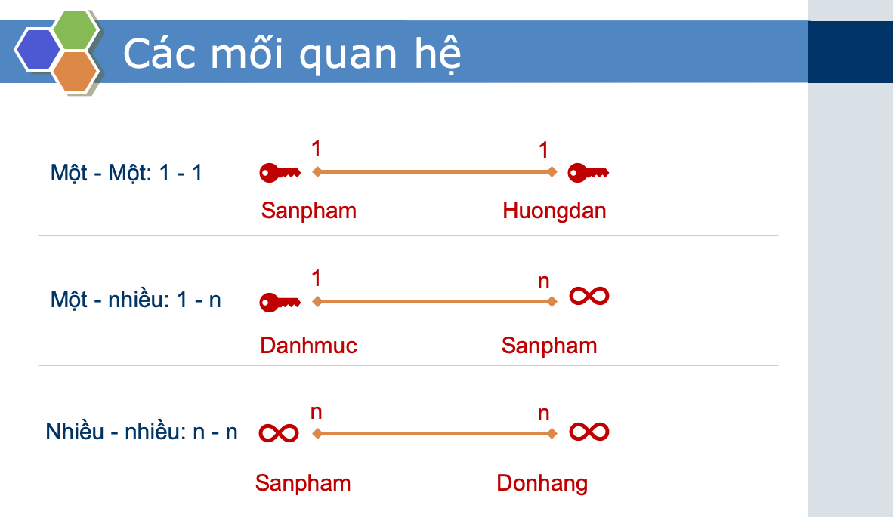
Quan hệ giữa các bảng

Slide 4
Foreign Key – Khóa phụ
Khái niệm: Khi một cột được gắn ràng buộc FOREIGN KEY thì giá trị của cột đó sẽ kết nối đến một PRIMARY KEY trong bảng khác
Mục đích: Tạo mối liên hệ giữa các bảng với nhau
Cách tạo foreign key:

Slide 5
CREATE TABLE Orders ( OrderID int NOT NULL, OrderNumber int NOT NULL, PersonID int, PRIMARY KEY (OrderID), );
PersonID | LastName | FirstName | Age
1 | Hansen | Ola | 30
2 | Svendson | Tove | 23
3 | Pettersen | Kari | 20
OrderID | OrderNumber | PersonID
1 | 77895 | 3
2 | 44678 | 3
3 | 22456 | 2
4 | 24562 | 1
Table Person
Table Order
alter table Orders add constraint orders_person_id_fk foreign key (personId) references person (personId);

Slide 6
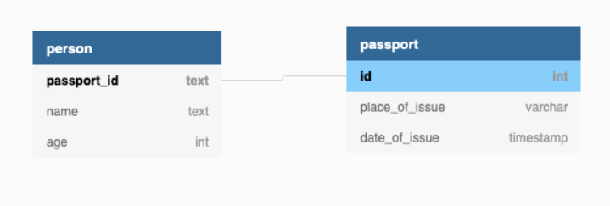
Quan hệ 1-1
Ý nghĩa: Mỗi bản ghi trong bảng A chỉ liên kết đến duy nhất 1 bản ghi ở bảng B
Ví dụ: Mỗi người vk chỉ có 1 người ck và ngược lại, mỗi người chỉ có một CCCD, …

Slide 7
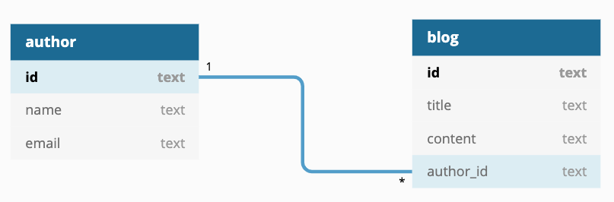
Quan hệ 1-N
Ý nghĩa: 1 bản ghi ở bảng A có thể liên kết đến 1 hoặc nhiều bản ghi ở bảng B nhưng mỗi bản ghi ở bảng B chỉ có thể liên kết tới 1 bản ghi ở bảng A
Vd: thầy Cường có thể là giám đốc của nhiều cty nhưng các cty ấy chỉ có một giám đốc là thầy Cường
Vd: Mỗi tác giả có thể việt nhiều bài blog nhưng mỗi bài blog ấy chỉ do một người tác giả viết

Slide 8
Quan hệ N-N
Ý nghĩa: mỗi bản ghi ở bảng A có thể liên kết tới 1 hoặc nhiều bẩn ghi ở bảng B và ngược lại
Vd: Mỗi vị tướng trong LoL có thể có một hoặc nhiều dòng trang phục. Mỗi dòng trang phục có thể được một hoặc nhiều vị tướng sở hữu =]]

Slide 9
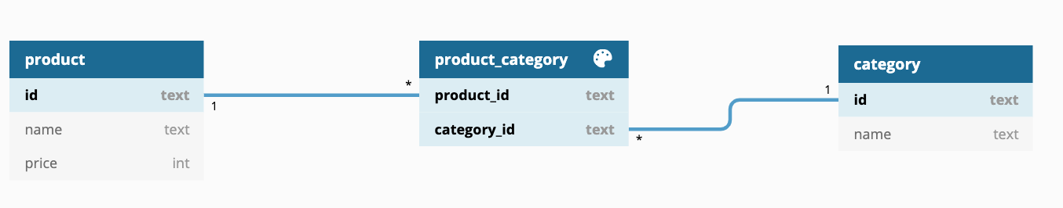
Cách thiết kế mối quan hệ N-N
Dễ lắm tạo 1 bảng trung gian để lưu thông tin của 2 bảng là xong
-> Thế là thành quan hệ 1-N :v

Slide 10
Bài tập- LOL
Tạo CSDL để quản lý hệ thống trang phục (Skin) trong game LOL
Tạo bảng trang phục (Skin): id, name, price, limited(boolean)
Tạo bảng tướng (figure): id, name, combo_skill
Tạo bảng loại trang phục (Type): id, name, color
Tạo bảng dòng trang phục (costume_line): id, name, create_at(ngày tạo ra ), day_buy(ngày mở bán)
NOTE:
+ Mỗi vị tướng có thể sử hữu 1 hoặc nhiều dòng trang phục và mỗi dòng trang phục có thể được trang bị cho nhiều vị tướng
+ Loại trang phục(name: huyền thoại – color: red, name: sử thi - color: blue, name: giới hạn – color: Violet, tối thượng - Yellow…)
+ Mỗi trang phục thì chỉ thuộc vào 1 loại trang phục nhưng 1 loại trang phục có thể bao gồm nhiều trang phục
+Mỗi trang phục thì chỉ thuộc vào 1 dòng trang phục nhưng 1 dòng trang phục có thể bao gồm nhiều trang phục

Slide 11
Yêu cầu
Tạo bảng và thiết kế khóa chính, khóa phục và mối liên hệ giữa các bảng
Tạo mỗi bảng ít nhất 5 records( 5 dòng dữ liệu) sử dụng lệnh insert

Slide 12
Bài tập
Dựa vào bài thiết kế bảng LOL vừa rồi hãy thực hiện
Tìm kiếm tất cả các skin limited
Hiển thị thông tin về các vị tướng và các dòng trang phục của các vị tướng ấy
Hiển thị tất cả cac thông tin liên quan đến skin limited
Hiển thị các bộ trang phục thuộc dòng hoa linh lục địa =]]
Tìm kiếm tất cả các trang phục loại huyền thoại có giá [290->360]

Slide 13
Join
Ý nghĩa: Là câu lệnh dùng để kết hợp dữ liệu ở các bảng lại dự trên một cột liên quan giữa chúng (Primary key – foreign key)
Các loại Join: Inner Join, Right Join, Left Join, Full outer join

Slide 14
Inner Join
Ý nghĩa: Dùng để trả về các bản ghi mà trường được join giữa 2 bảng bằng nhau
Cú pháp:
SELECT column_name(s)
FROM table1
INNER JOIN table2
ON table1.column_name = table2.column_name;
NOTE: Có thể thay từ khóa ‘Inner Join’ bằng ‘Join’, kết quả trả về là tương đương nhau

Slide 15
Ví dụ: Inner Join - LOL
SELECT f.name, cl.name, cl.create_at, cl.day_buy FROM fingure f
JOIN costume_line_fingure cf on f.id= cf.fingure_id
JOIN costume_line cl on cl.id = cf.costume_line_id
ALTER TABLE skin
add type_id int,
ADD CONSTRAINT skin_type_id_fk
FOREIGN key(type_id) REFERENCES type(id)

Slide 16
Left Join
Ý nghĩa: Trả về tất cả records(dữ liệu) ở bảng bên trái và dữ liệu ở bảng bên phải tương ứng và chấp nhận giá trị null khi k có dữ liệu tương ứng phù hợp
Câu lệnh:
SELECT column_name(s)
FROM table1
LEFT JOIN table2
ON table1.column_name = table2.column_name;

Slide 17
Right Join
Ý nghĩa: Trả về tất cả records(dữ liệu) ở bảng bên phải và dữ liệu ở bảng bên trái tương ứng và chấp nhận giá trị null khi k có dữ liệu tương ứng phù hợp
Câu lệnh:
SELECT column_name(s)
FROM table1
Right JOIN table2
ON table1.column_name = table2.column_name;

Slide 18
Full Join
MySQL k hỗ trợ đâu =]]

Slide 19
Bài tập
Thầy Cường đang muốn xây dựng lai hệ thống trang web của techmaster và có đưa ra một vài yêu cầu nhỏ để thiết kế DB:
Tên DB: TechmasterSystem
Bảng Blog(id, title, description, create_at)
Bảng user(id, name, phone, email)
Role(id, name)
Course(id, name, time_line, description, price, type_course, vote)
OpeningSchedule(id, start_date, address, study_day, study_time)
TransactionHistory(id, registration_date, status)
AccountBanking(id, name_bank, account_num)

Slide 20
Lưu ý:
Thầy cho biết:
+ Mỗi user chỉ có thể có 1 role nhưng mỗi role có thể là của nhiều user
+ Mỗi user chỉ có thể dung tối đa 1 account banking và mỗi account chỉ thuộc về 1 user
+ Mỗi user có thể tham gia nhiều khóa học và mỗi khóa học cũng sẽ có nhiều user tham gia
Các khóa học có nhiều lịch khai giảng(OpenSchedule) và ngược lại
+ Lịch sử giao dịch dùng để lưu thông tin đăng ký mua “những” khóa học của “các” học viên (mỗi học viên có thể thực hiện nhiều giao dịch)

Slide 21
Yêu cầu:
Thiết kế khóa chính và khóa ngoại cho các bảng dựa trên mối quan hệ giữa chúng
Insert mỗi bảng ít nhất 5 records
Hiển thị Hồ sơ cá nhân của các user (id, name, phone, email, role, thông thẻ tin ngân hang)
Tìm kiếm tất cả các học viên đăng ký học online
Hiển thị lịch khai giảng và thông tin các khóa học trong buổi khai giảng đó
Hiển thị chi tiết lịch sử gd của các học viên: mã giao dịch(id), tên học viên(name_student), tên khóa học (name course), ngày đăng ký(registration_date), trạng thái(status)

Slide 22
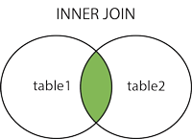
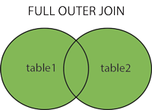
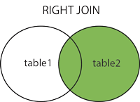
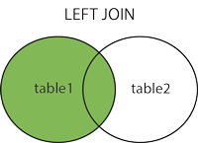
Summary Join

